Slide 1
第6章 婚姻家庭
主讲人：王积超

Slide 2
本讲教学目的和要求
通过本讲的教学，让同学们理解并掌握婚姻家庭，了解婚姻家庭结构。把握家庭功能以及婚姻家庭的过程。

Slide 3

一、家庭概述
家庭、婚姻与性
婚姻家庭

Slide 4
（二）家庭涵义
（一）家庭以婚姻为条件
（二）家庭是以夫妻关系为基础的生活共同体
（三）家庭是一种法制化的社会设置或单位

Slide 5

二、家庭的起源与演变
血缘家庭
普那路亚家庭
对偶家庭
专偶家庭

Slide 6
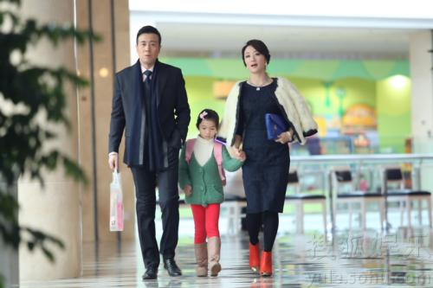
三、婚姻
（一）婚姻的涵义
婚姻与家庭的关系
婚姻的含义

Slide 7

（二）婚姻意识变迁
儿童期
少年时期
青春期
成年期

Slide 8
（三）婚姻缔结
婚姻缔结条件：
年龄限制、血亲关系、地域空间、家庭条件、教育背景、身体条件；
种族、宗教、信仰等。

Slide 9
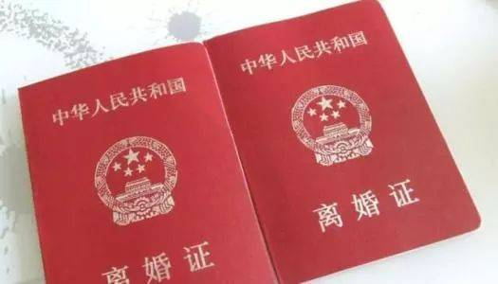
（四）婚姻的调试与破裂
调试
破裂

Slide 10

四、家庭关系与家庭结构
（一）家庭关系
概念
家庭关系分类：
性爱、血缘、亲情

Slide 11

四、家庭关系与家庭结构
（二）家庭功能
性的需要与满足
生育子女

Slide 12
四、家庭关系与家庭结构
（二）家庭功能
经济筹划与组织
社会化功能
家庭保障

Slide 13

四、家庭关系与家庭结构
（三）家庭结构分类
核心家庭
主干家庭
联合家庭

Slide 14

四、家庭关系与家庭结构
（四）家庭问题
夫妻关系
代际关系问题
现代核心家庭问题

Slide 15

五、社会转型过程中的家庭现状与未来趋向
（一）现代婚姻家庭的理论视角
功能主义
冲突论
女性主义
转型研究视角

Slide 16

五、社会转型过程中的家庭现状与未来趋向
（二）家庭的现实趋势与未来
意义认同危机
家庭成员关系
家庭功能继续外移
家庭价值观念转变

Slide 17
本讲复习思考题
1．如何理解家庭、家庭的起源与演变？
2 ．你如何看待当代婚姻、家庭的变化趋势及其后果？

